Slide 1
Предложение по совместным научным исследованиям на ИЯУ МБИР
ООО «Лидер Консорциума «МЦИ МБИР»
Константинов Василий Леонардович
Генеральный директор ООО «Лидер Консорциума «МЦИ МБИР»
2023

Slide 2
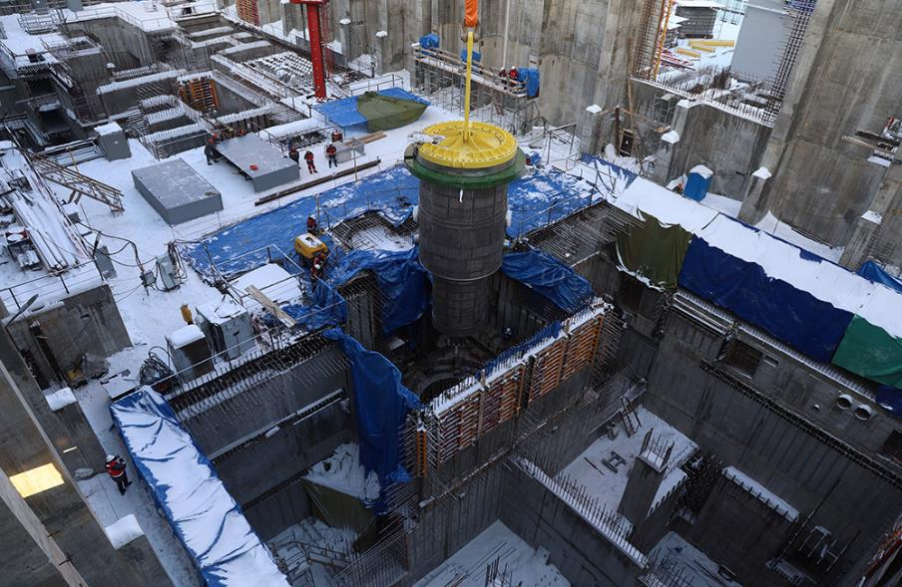
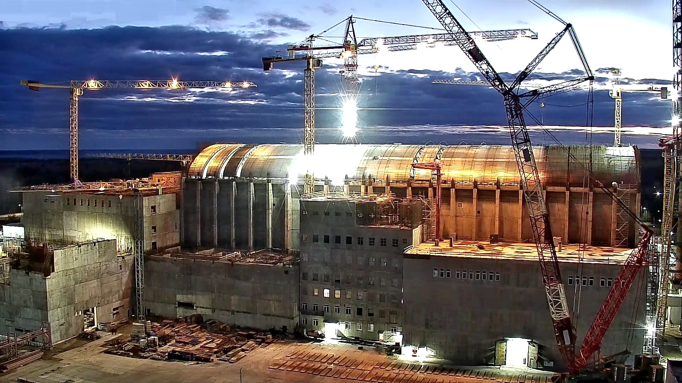
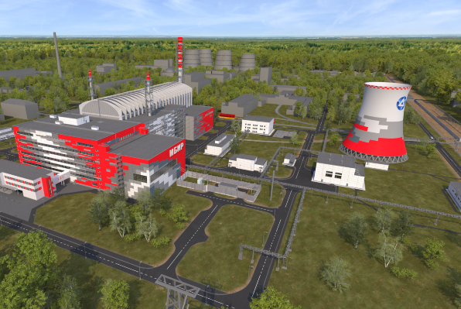
О проекте
МБИР - многоцелевой исследовательский реактор на быстрых нейтронах Поколения 4, строящийся в г. Димитровграде, Россия. Самый высокопоточный исследовательский реактор в мире.
январь 2023
октябрь 2023
2028
Корпус реактора установлен в проектное положение
Произведён монтаж купола реакторного здания
Энергетический пуск и ввод в эксплуатацию
МБИР призван стать мировым лидером среди высокопоточных исследовательских установок и обеспечить атомную отрасль современной и технологически совершенной исследовательской инфраструктурой на ближайшие 50 лет.

Slide 3
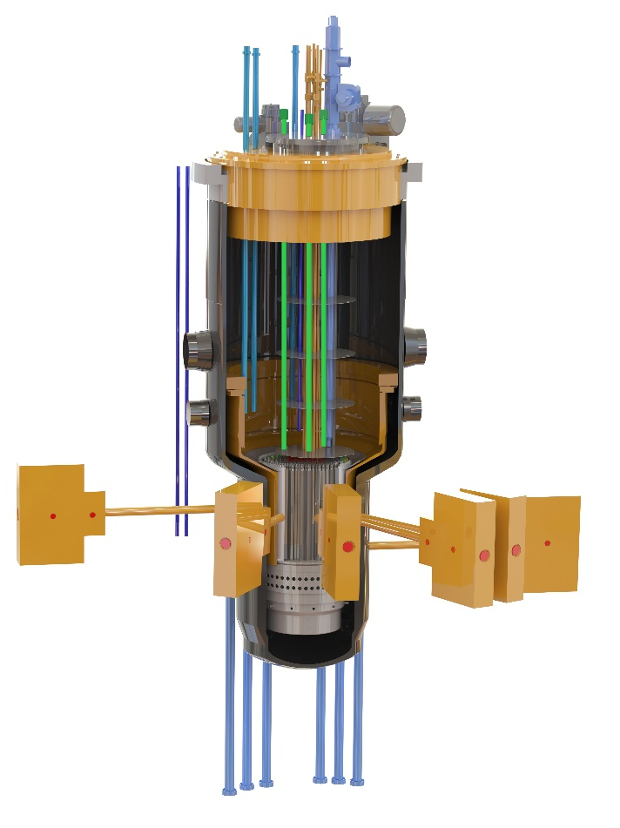
Компоновка реактора и ключевые параметры
Механизм перегрузки
ПАРАМЕТР
ЗНАЧЕНИЕ
ИМ СУЗ
Parameter
Привод пробки
Поворотная пробка
Мощность тепловая, МВт | 150
Мощность электрическая, МВт | 55
Макс. / средняя плотность потока нейтронов в а.з., н*см⁻²*с⁻¹ | 5.3 x 10¹⁵ / 3.1 x 10¹⁵
Топливо | MOКС
Топливный цикл, не менее, сут. | 100
Компоновка реактора | Петлевая
Теплоноситель: Ι и II конт. / III кон. | Натрий / Вода
КИУМ | 0,65
Проектный срок службы, лет | 50
Ввод в эксплуатацию, год | 2028
Корпус реактора
Выпускной патрубок
Входной патрубок
ПЕТЛЕВЫЕ КАНАЛЫ
Активная зона
Горизонтальные экспериментальные каналы
Вертикальные экспериментальные каналы
Более подробное описание параметров и технических характеристик МБИР представлено в Программе перспективных экспериментальных исследований на реакторной установке МБИР в период с 2028 по 2040 годы

Slide 4
Основные возможности использования МБИР
Медико-биологические исследования с использованием излучений реактора
Испытание технологий замыкания ядерного топливного цикла
Дожигание минор-актинидов,
многократный рециклинг
Фундаментальные
и прикладные исследования
Конструкционные материалы
Испытания дисперсно-упрочненных материалов, ферритно-мартенситных и аустенитных сталей
В том числе с использованием ультрахолодных нейтронов
Производство изотопов
Тестирование топлива и топливных элементов
Mo-99, Со-60, Gd-153,
Sr-85;89, I-125;131, Хе-127
Различные керамические
и металлические композиции
Исследования в области безопасности
Моделирование сложных
многофакторных процессов.
Переходные и аварийные режимы
Данные для верификации расчётных кодов
Исследования в петлях
с разными теплоносителями
He; Na; Pb / Pb-Bi
Тестирование нового оборудования и проектных решений
Материаловедческие исследования
Обоснование надежности ресурса и работоспособности

Slide 5
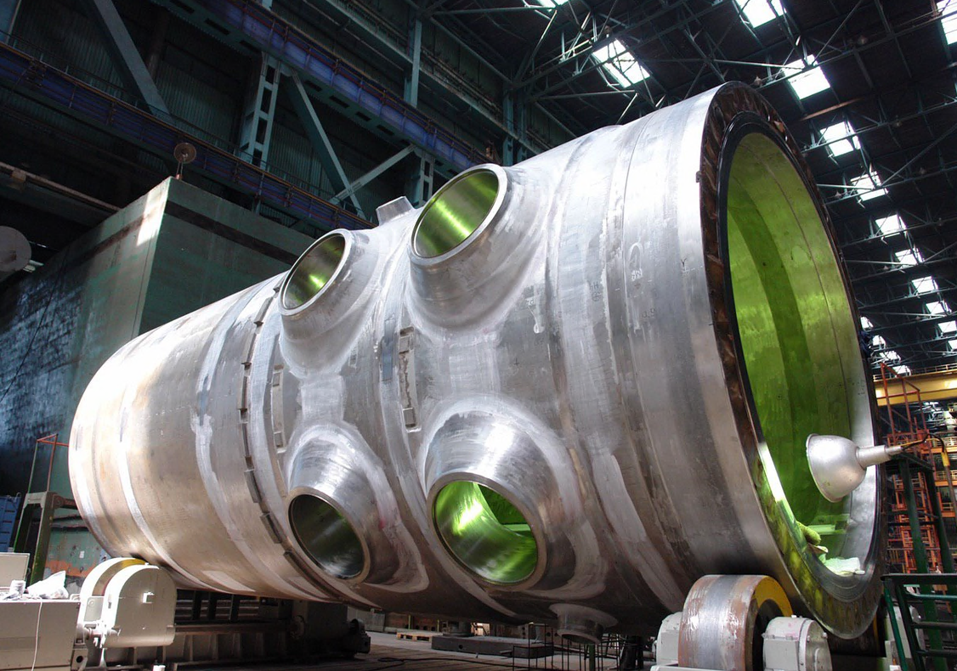
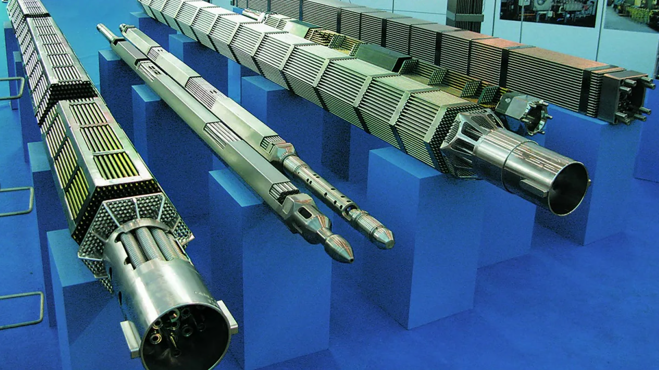
Перспективные направления совместных исследований
Испытания перспективных конструкционных материалов
Высокодозные облучения (более 110 сна) в сборно-разборных устройствах перспективных оболочечных материалов (ферритно-мартенситных и аустенитных сталей) при температурах (350÷700) ºС для исследования механических свойств, распухания, радиационной ползучести.
Внутриреакторные исследования длительной прочности, ползучести, деформационной способности и охрупчивания перспективных ферритно-мартенситных и аустенитных сталей при температурах 350÷700 ºС и различных скоростях нагружения.
Исследования характеристик перспективных топливных материалов
Изучение распухания, газовыделения, ползучести и теплопроводности облученного до различных выгораний МОКС и (UPu)N топлива в зависимости от состава, пористости, температуры, выгорания.
Реакторные испытания регенерированного топлива различной степени очистки (от 10⁸ до 10² раз).
Исследования тепловыделяющих элементов при глубоких выгораниях с различными видами (UPu)N топлива и технологиями его изготовления.
Испытания ядерного МОКС-топлива с нано-добавками (20÷40 нм UO2) и крупно кристаллической структурой (35÷40 мкм) с контролируемой пористостью.

Slide 6
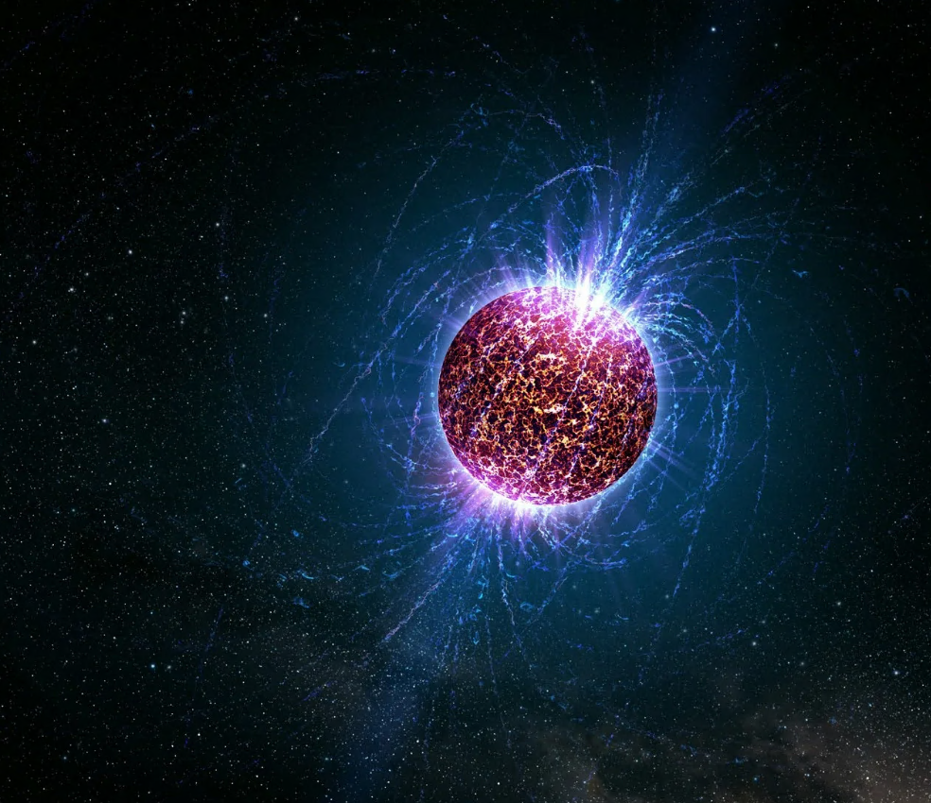
Перспективные направления совместных исследований
Прикладные экспериментальные работы с использованием реакторного излучения
Экспериментальные исследования в обоснование технологий нейтронной терапии.
Испытания облучательных устройств ловушечного типа для наработки различных радиоизотопов с низкими сечениями захвата нейтронов
Создание усовершенствованных технологий и наработка ⁶⁰Co, ¹⁵³Gd, ⁸⁹Sr, ⁶³Ni в боковом экране реактора МБИР
Экспериментальные исследования в обоснование установки нейтронной радиографии и томографии облучённых материалов и изделий
Ядерное легирование кремния. Разработка и создание технологий с последующей организацией производства по нейтронному легированию кремния с высокой производительностью.
Массовый нейтронно-активационный анализ. Проведение комплексного многоэлементного анализа биологических, экологических и геологических образцов. Исследование содержания токсичных элементов в окружающей среде (Fe, Zn, Cr, Sb, W, Sc, La, Yb, Th, Na, Rb, Cs). Исследования в биотехнологии новых медицинских препаратов и сорбентов
Фундаментальные исследования на МБИР
Редкие распады тяжелых ядер, индуцированные нейтронами.
Ядерная астрофизика.
Фундаментальные свойства нейтрона.

Slide 7
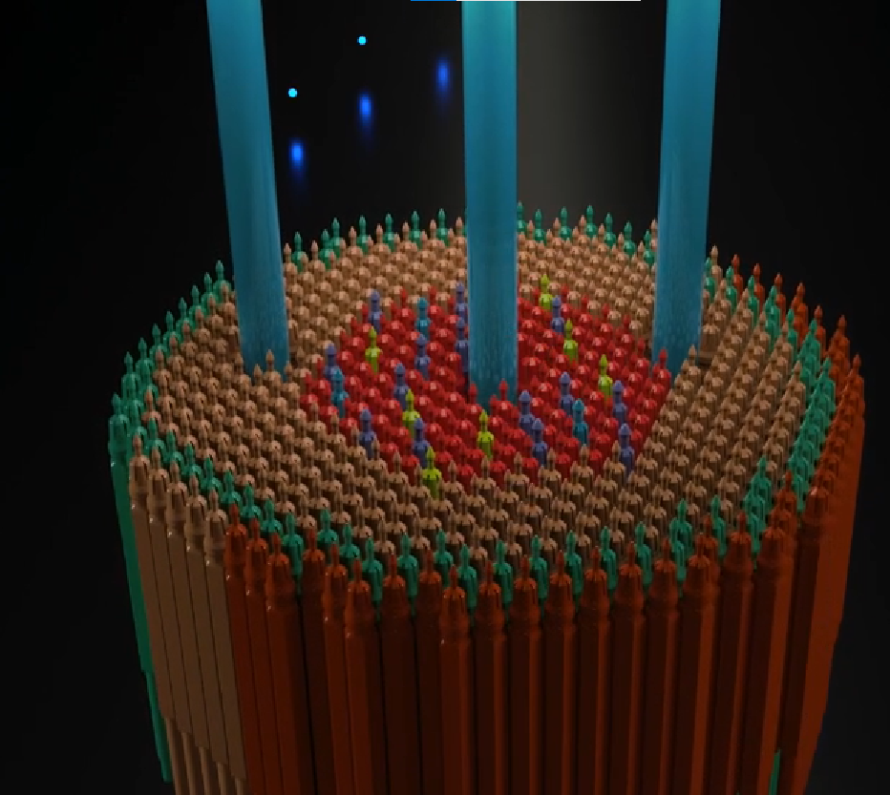
Перспективные направления совместных исследований
Задачи для решения с использованием автономных петлевых устройств
Получение экспериментальной информации по определению пределов безопасной эксплуатации ТВЭЛов, а также их поведении и повреждениях в условиях переменных нагрузок и превышения пределов безопасной эксплуатации.
Получение экспериментальной (реакторной) информация по поведению топлива, ТВЭЛов и ТВС в условиях тяжелых запроектных аварий с повреждением оболочки, плавлением топлива, закипанием теплоносителя, а также при кризисе теплообмена и т.д. для верификации кодов.
Для СНУП-топлива: диссоциация нитридного топлива с массовым выходом азота при различных температурах.
Поведение ТВЭЛов с МОКС- и СНУП-топливом в условиях переменных нагрузок и маневренных режимов, поведение МОКС- и СНУП-топлива в экстремальных условиях, включая разрушение, плавление, перемещение топлива
Для МОКС- и СНУП-топлива: объем и скорость выхода газов под оболочку твэла, в также в теплоноситель (при разгерметизации или разрушении оболочки)
Для металлического топлива – весь спектр реакторных испытаний, моделирование условий аварийных ситуаций с частичным и полным нарушением теплоотвода в средах с различными теплоносителями
Все эти задачи практически невозможно решить в условиях энергетических реакторов – только на исследовательском реакторе с использованием автономных петель с различными теплоносителями!

Slide 8
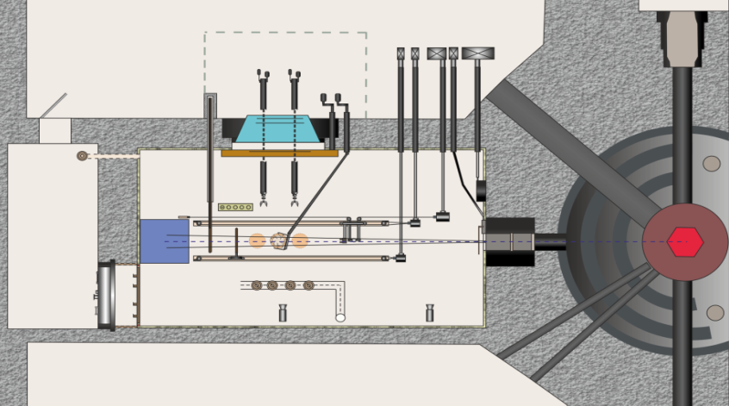
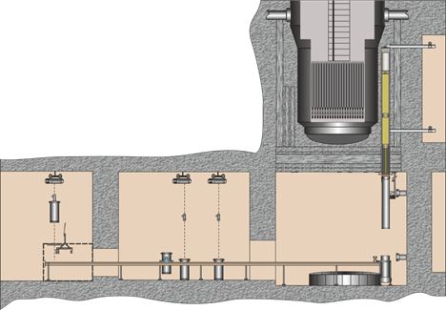
Закорпусные экспериментальные каналы ИЯУ МБИР
ВЭК – Вертикальные экспериментальные каналы
ГЭК – Горизонтальные экспериментальные каналы
Камера нейтронной радиографии
7,1 м (длина) × 4,1 м (ширина) × 2,9 м (высота)
ВЭК
8 вертикальных экспериментальных каналов:
для ядерного легирования кремния (6 каналов)
для нейтронного активационного анализа (2 канала)
ГЭК
6 горизонтальных экспериментальных каналов:
для нейтронной радиографии
для физических исследований
для медицинского применения
Установка легирования кремния

Slide 9
Преференциальные условия присоединения к Консорциуму МЦИ МБИР на этапе сооружения МБИР
ТЕХНИЧЕСКИЕ
НАУЧНЫЕ
Совместная коллаборация на базе МБИР с ОИЯИ, НИЦ «Курчатовский институт», передовыми научными институтами России, Китая, Р. Кореи, Алжира и другими партнерами Консорциума
Получение услуг по цене вдвое ниже, чем для участников, присоединяющихся на стадии эксплуатации реактора
ФИНАНСОВЫЕ
Возможность приоритетного определения загрузки реактора при приобретении значительной доли прав
Доступ к самому мощному высокопоточному исследовательскому реактору в мире на весь срок эксплуатации (50 лет)
Гарантированный доступ к каналам и конкретным ячейкам в активной зоне реактора
Исследования в передовых областях науки (астрофизика, ультрахолодные нейтроны и др.)
Доступ к ГЭК и ВЭК
Участие в работе всех управляющих органов Консорциума и принятии ключевых решений по его деятельности
Участие в формировании и реализации многосторонней программы исследований
Возможность рассрочки платежа
Возможность дополнительной покупки прав по цене как для Основного Участника
Возможность накопления доли прав на реакторный ресурс в течение 3 лет
01
02
03

Slide 10
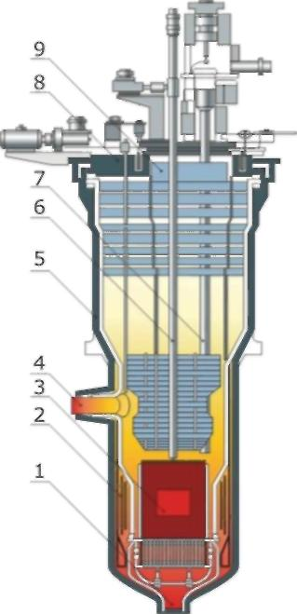
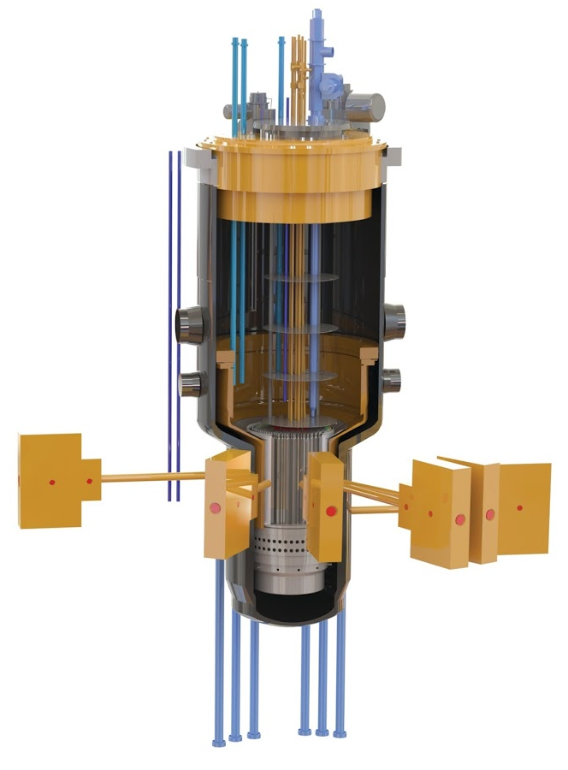
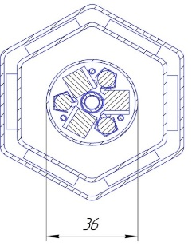
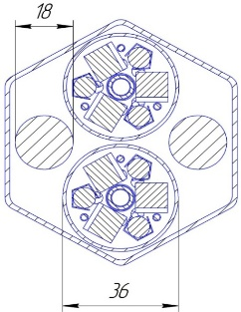
Участники МЦИ МБИР также могут начать свои программы по облучению на БОР-60
Возможность выбора ячейки в реакторе БОР-60 с параметрами, максимально приближенными к ИЯУ МБИР (поток нейтронов, плотность, энергия и т.д.)
Проведены комплексные исследования, подтверждающие возможность продолжения облучения (переноса исследовательской программы) на ИЯУ МБИР после облучения на ИЯУ БОР-60
Сейчас
Старт исследований на реакторе БОР-60
С 2028 г.
Продолжение исследований на реакторе МБИР
НИИАР обладает референтным опытом и компетенциями по перемещению образцов из одной сборки БОР-60 в другую, продолжению облучательной кампании образцов и сборок, которые ранее облучались в других реакторах
1 капсула
2 капсулы

Slide 11
Спасибо за внимание!
Константинов Василий Леонардович
Генеральный директор ООО «Лидер Консорциума «МЦИ МБИР»
VasiLeoKonstantinov@rosatom.ru
2023

